Slide 1
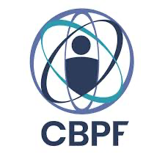
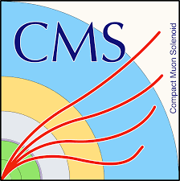
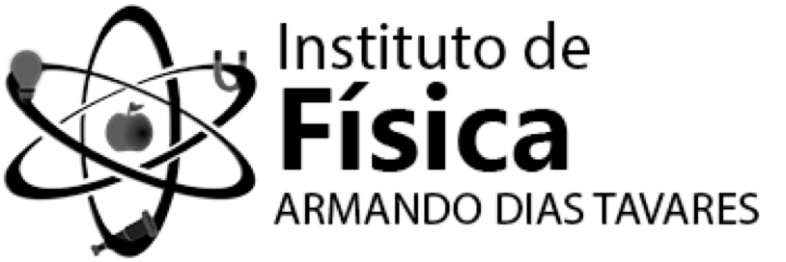


Minha Jornada Pela Física: Como Uma Iniciação Científica
e Curiosidade Me Levaram ao CERN?
Thiago de Andrade Rangel Monteiro
email: Thiago.de.andrade.rangel.monteiro@cern.ch
20 de Agosto de 2025

Slide 2
Quem sou Eu?
Meu nome é Thiago, sou bacharel em Física e, atualmente, sou mestrando na Universidade Estadual do Rio de Janeiro (UERJ). Paralelamente, estou finalizando minha licenciatura em Física também pela mesma universidade.
Durante essa conversa com vocês, vou descrever um pouco sobre a minha trajetória na física e como eu consegui chegar até o maior centro de pesquisas internacionais que existe no mundo hoje que é o CERN.
2021
2022
2024
2025
Início da Graduação
Iniciação Científica
Início do Mestrado
Período como Summer Student no CERN
Comecei a Graduação de Física em setembro de 2021 no final da pandemia do covid-19
Início da minha iniciação científica em física de partículas no CBPF com bolsa pela FAPERJ
Viagem ao CERN onde fiquei durante 2 meses atuando na construção de detectores de múons do tipo RPC
Início do mestrado em física de partículas na UERJ em busca por anomalias de sabor em física do B

Slide 3
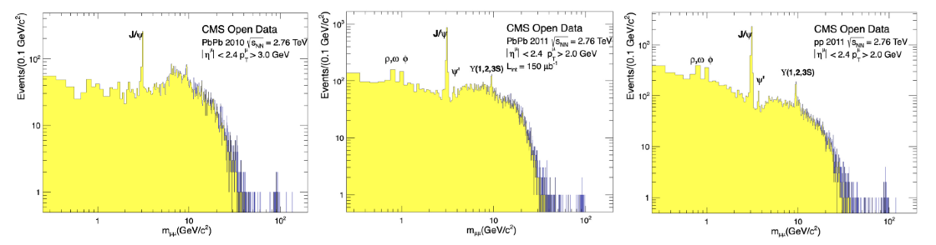
Iniciação Científica: O Ponto de Partida
Assim como vocês a minha primeira interação com física de partículas foi também através de um MasterClass realizado pela Prof. Márcia Begalli (UERJ) ao final do primeiro período.
Logo no meu terceiro período eu vim fazer minha iniciação científica (IC) aqui no CBPF com a Prof. Patrícia Teles no projeto Física de Íons Pesados e Operações no Calorímetro Eletromagnético com bolsa pela FAPERJ.
Durante a minha IC, fiz estudo da reconstrução da massa invariante no canal de dois múons em colisões de íons de chumbo (PbPb) e próton-próton (pp) usando dados abertos do CMS.

Slide 4
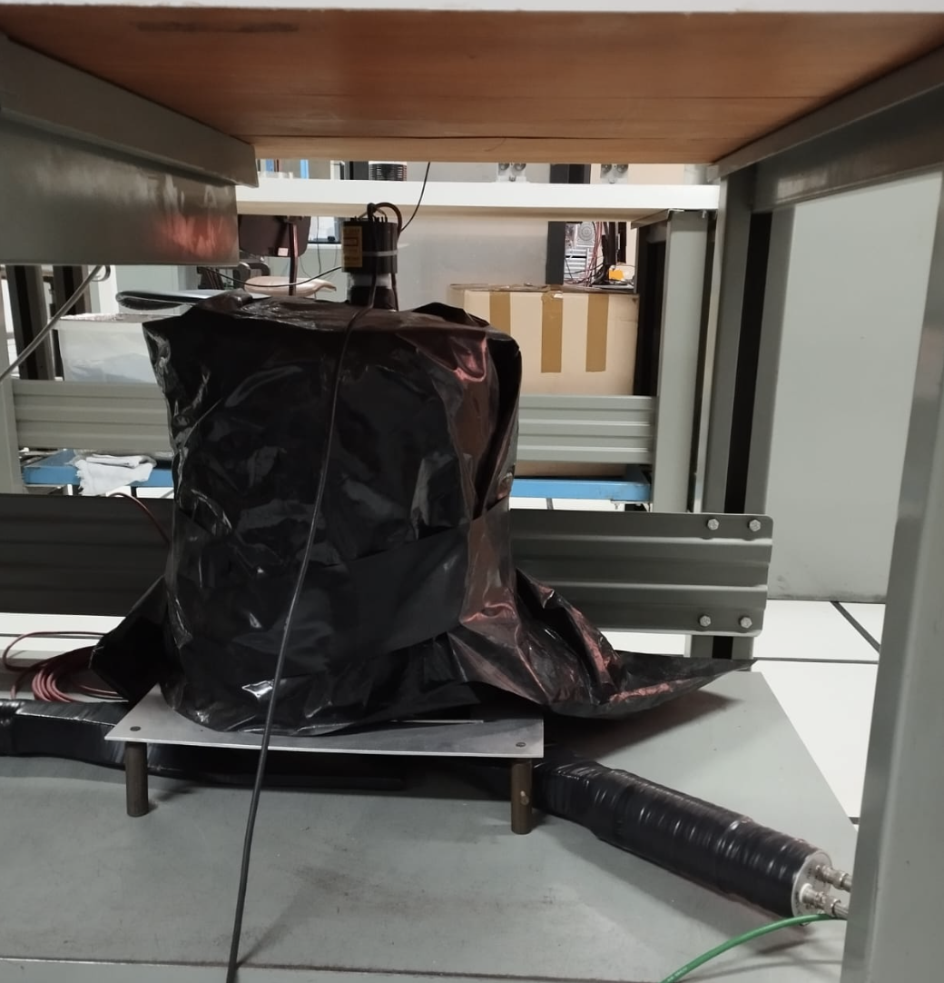
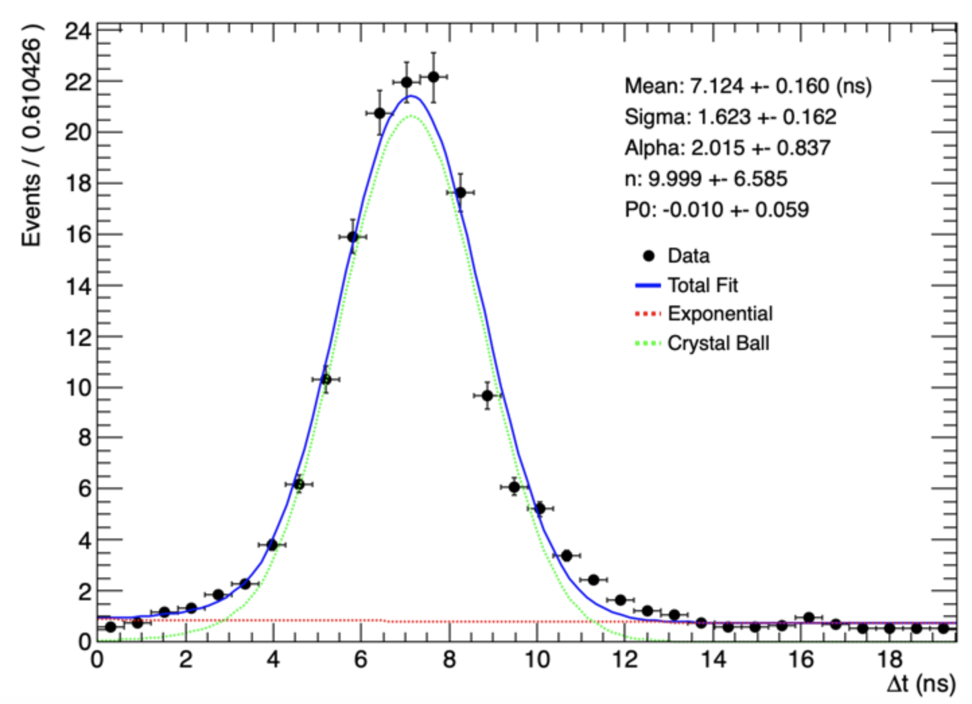
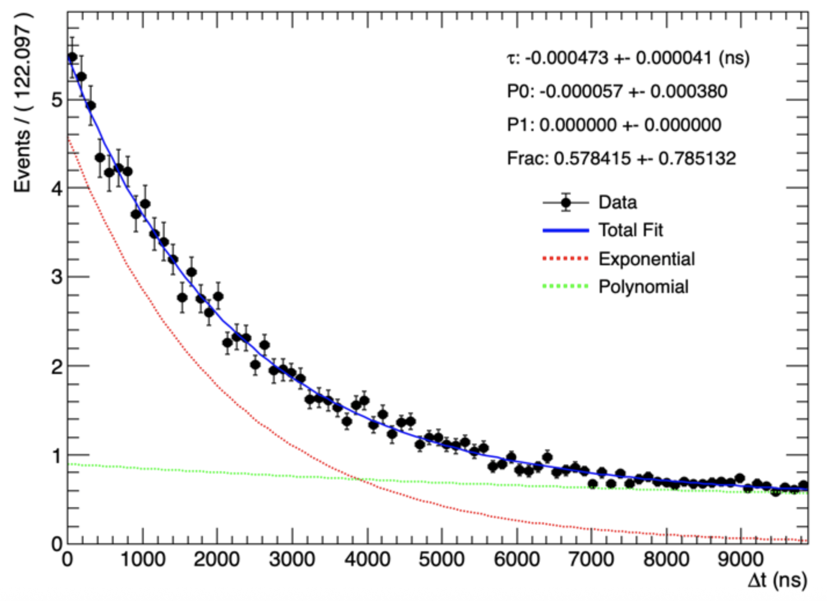
Trabalhos em Instrumentação
Já no segundo ano da minha IC, tive aulas com o Prof. Gilvan Alves sobre física de partículas, detectores e instrumentação científica, onde realizei alguns experimentos no laboratório do CBPF (LAFEX).
  Módulo Básico de Instrumentação: Amplificador, discriminador, coincidência …..
  Padrão NIM (nuclear instrumentation Module)
  Caracterização de cintiladores
  Tempo de meia vida dos múons
  Velocidade de múons cósmicos
Todos esses trabalhos foram resultados de dois anos como bolsista de iniciação científica e me deu muita base teórica e experimental para tentar novos desafios.

Slide 5

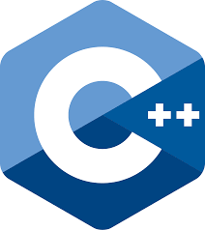


Conhecimentos Adquiridos
Durante a minha caminhada pela Iniciação Científica, aprendi diversas lições que são extremamente importantes não só para a Física de Altas Energias, mas para a vida como um todo:
Responsabilidade com prazos e tarefas.
Organização e gestão do tempo para equilibrar estudos, pesquisa e vida pessoal.
Trabalho em equipe, colaborando com diferentes grupos e áreas.
Comunicação científica, tanto escrita (relatórios, artigos) quanto oral (apresentações e seminários).
Persistência para lidar com desafios técnicos e científicos.
Dentro da área de Física de Altas Energias obtive competências como:
Estudo aprofundado do Modelo Padrão e de suas partículas fundamentais.
Revisão e aplicação de conceitos de Relatividade Restrita para análise de colisões de alta energia.
Programação em Python, C e C++.
Análise de dados com ROOT.
Uso de padrões e eletrônica de detecção.
Operação e caracterização de detectores.
Com esses conhecimentos adquiridos, tanto práticos quanto teóricos, eu me senti preparado para buscar desafios maiores. Foi então que me inscrevi no Summer Student Programme do CERN.

Slide 6
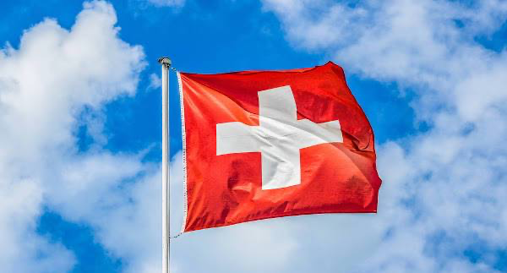
O que é o Programa de Verão do CERN
O Programa de Verão do CERN (CERN Summer Student Programme) é uma iniciativa internacional que recebe estudantes universitários de diversas áreas principalmente Física, Engenharia e Computação para participarem de projetos de pesquisa durante o verão europeu (junho a setembro).
Objetivos:
Proporcionar experiência prática em projetos reais do CERN, integrando os alunos às equipes de pesquisa.
Oferecer uma imersão em um dos maiores centros de física de partículas do mundo.
Estimular o desenvolvimento técnico e científico e a troca cultural entre estudantes de diferentes países.
Duração e Estrutura:
Duração: geralmente 8 a 13 semanas.
Local: sede do CERN, em Genebra, na fronteira entre Suíça e França.
Atividades principais:
  Trabalho em um projeto específico sob supervisão de um pesquisador.
  Participação em um ciclo de palestras com especialistas do CERN.
  Visitas técnicas a detectores, laboratórios e instalações do LHC.
  Workshops, cursos e atividades culturais.
Benefícios:
Bolsa para ajudar com custos de viagem, hospedagem e alimentação.
Acesso direto a pesquisadores e engenheiros líderes em suas áreas.
Experiência internacional altamente valorizada na carreira acadêmica e profissional.

Slide 7
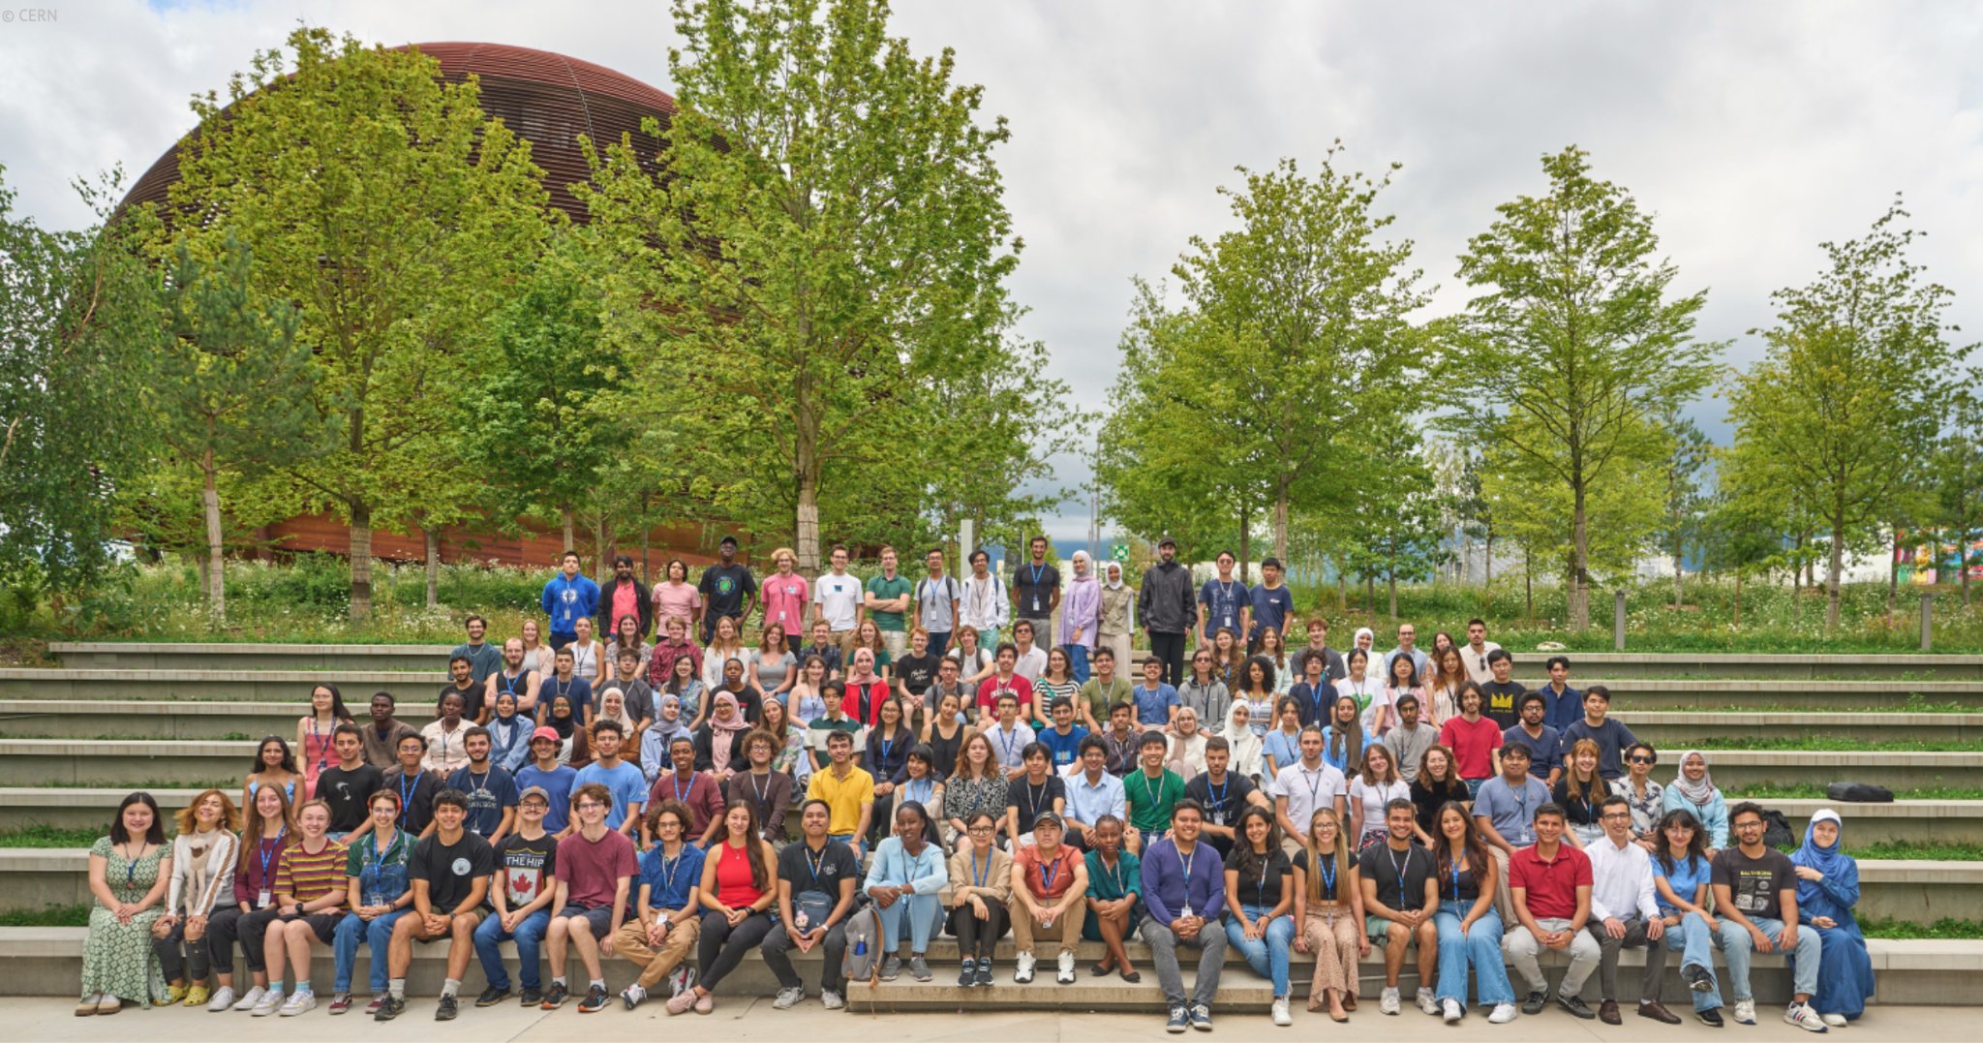
Minha Participação no Programa de Verão

Slide 8
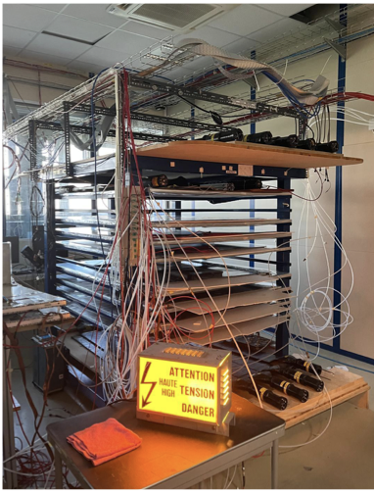
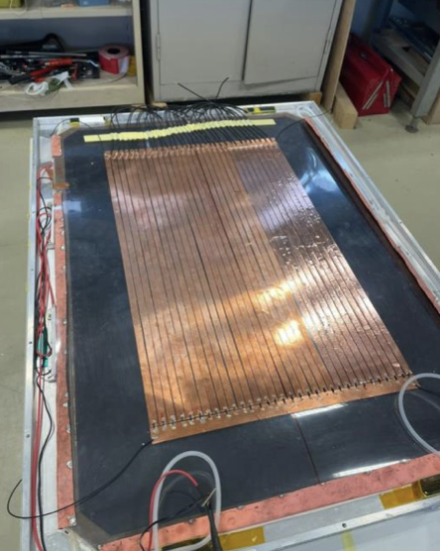
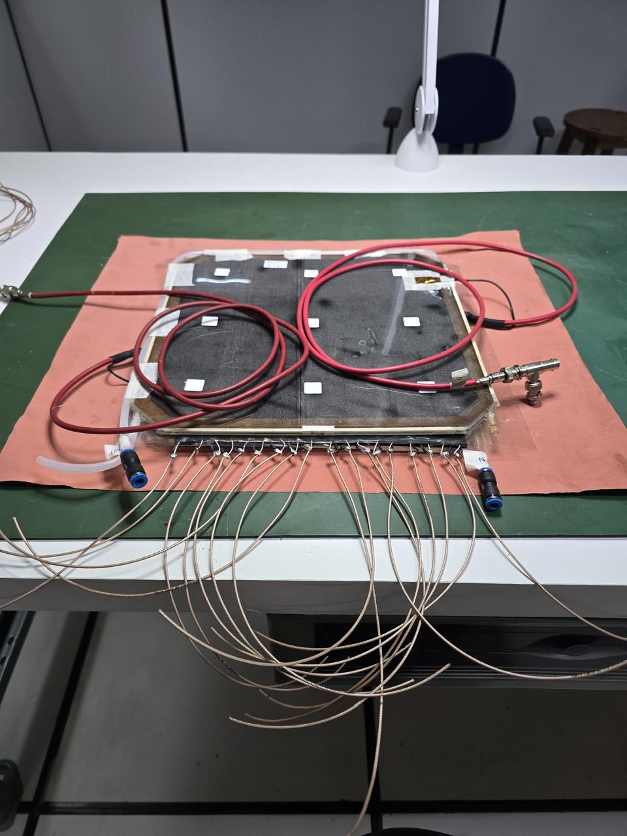
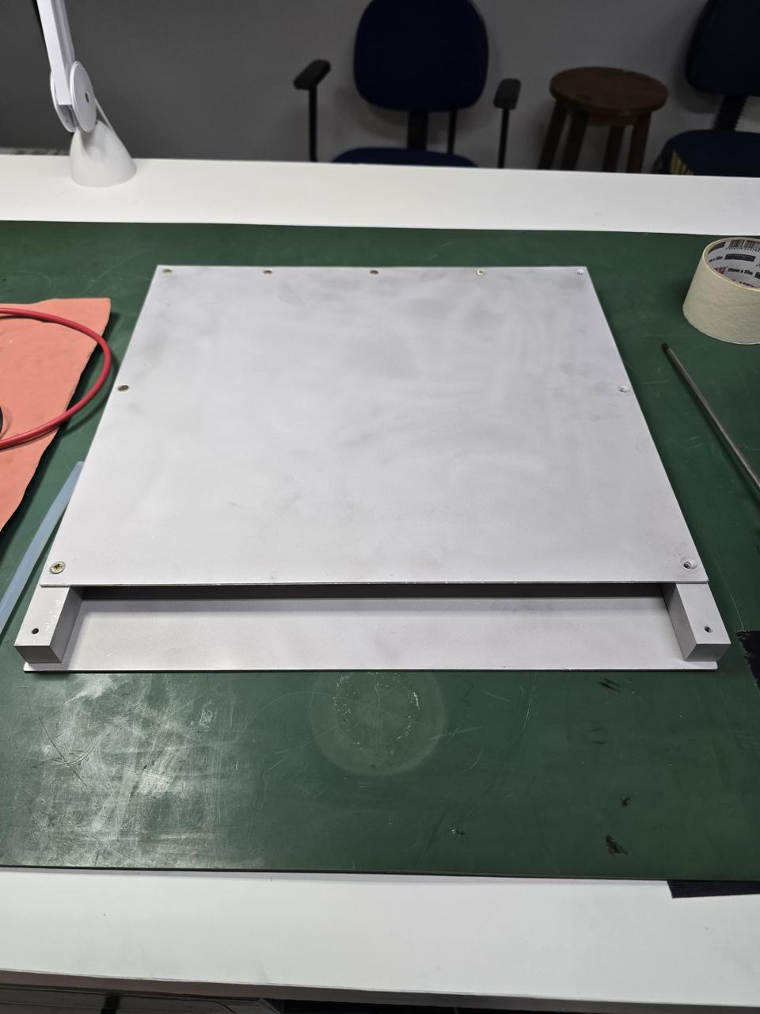
Minha Participação no Programa de Verão
Trabalhei no desenvolvimento e caracterização de câmaras de placas resistivas melhoradas (iRPC), que serão utilizadas na atualização do sistema de múons do CMS para a Fase-2 do LHC (High Luminosity LHC). Meu projeto foi supervisionado pelo Doutorando João Pinheiro (UERJ).
Atuei tanto na construção e testes das iRPCs que foram posteriormente levadas e instaladas no detector CMS quanto na análise do envelhecimento das câmaras e no estudo de misturas de gases alternativas para sua operação.

Slide 9
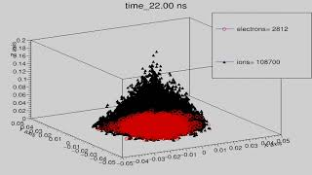
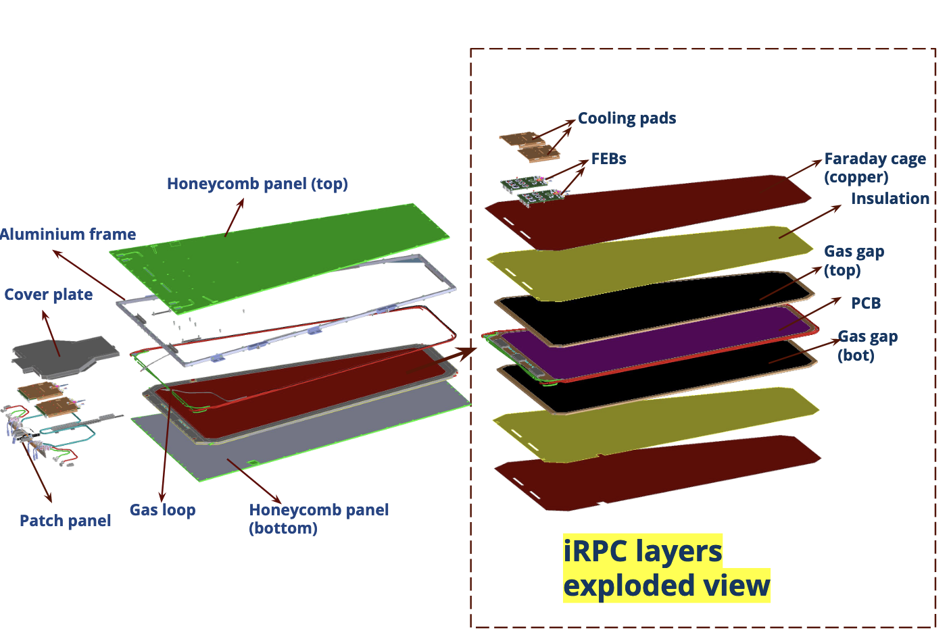
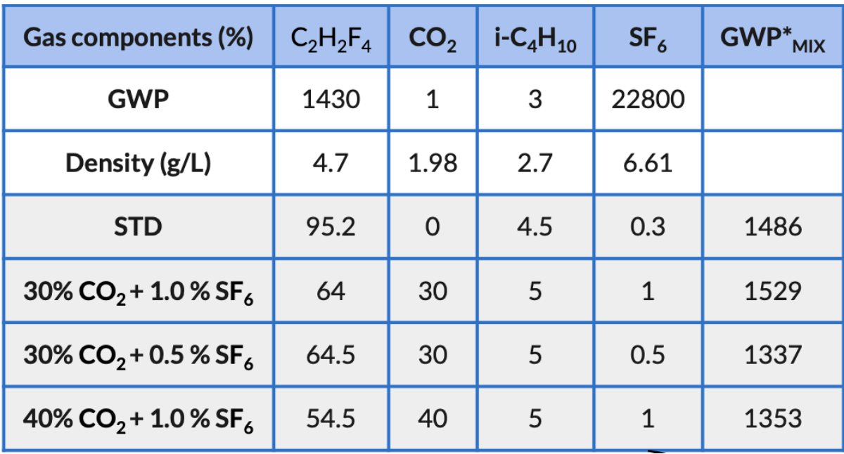
Minha Participação no Programa de Verão
As câmaras de placas resistivas são detectores de gás que funcionam por ionização. Quando uma partícula, como um múon, as atravessa, ela atinge os átomos do gás, criando elétrons e íons. Um campo elétrico intenso acelera esses elétrons, gerando uma "avalanche" de cargas que produz um pulso elétrico.
Esse pulso rápido é lido por sensores para identificar a passagem da partícula em tempo real. Por isso, os RPCs são ideais para o sistema de trigger do CMS, ajudando a selecionar e registrar os eventos de colisão mais relevantes.
Guiducci, Luigi & Montanari, Alessandro & Odorici, Fabrizio & Rossi, Antonio. (2006). Design and Test of the Off-Detector Electronics for the CMS Barrel Muon Trigger

Slide 10
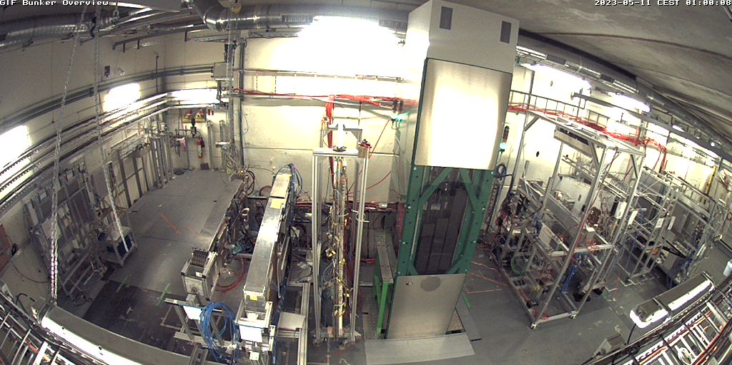
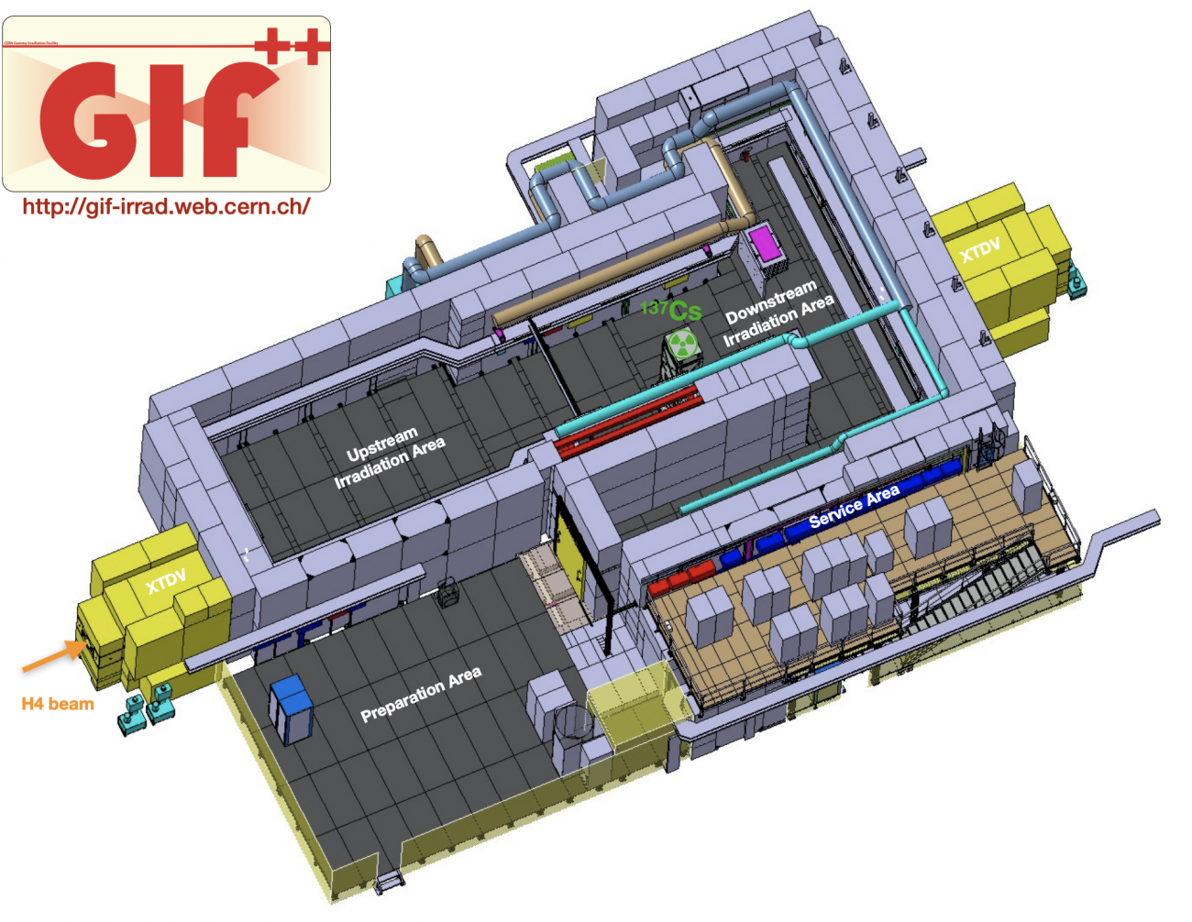
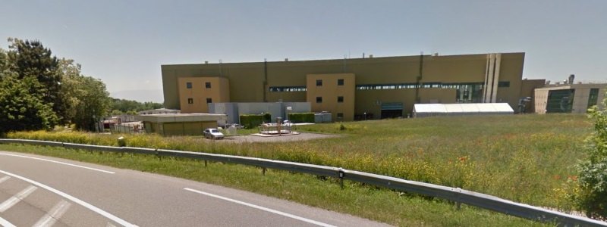
Minha Participação no Programa de Verão

Slide 11
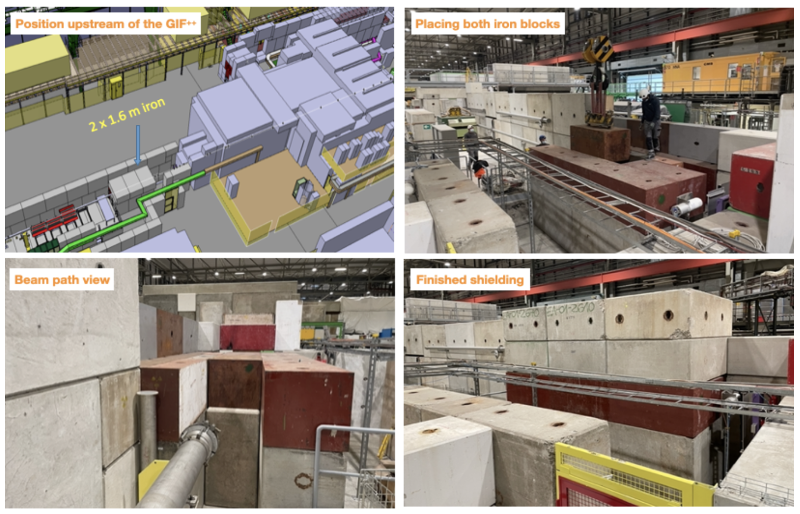
Minha Participação no Programa de Verão

Slide 12
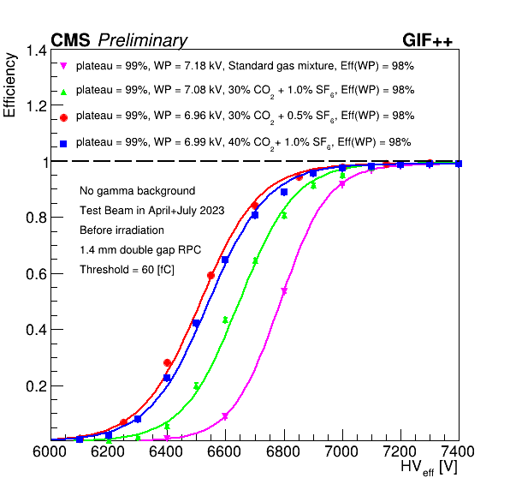
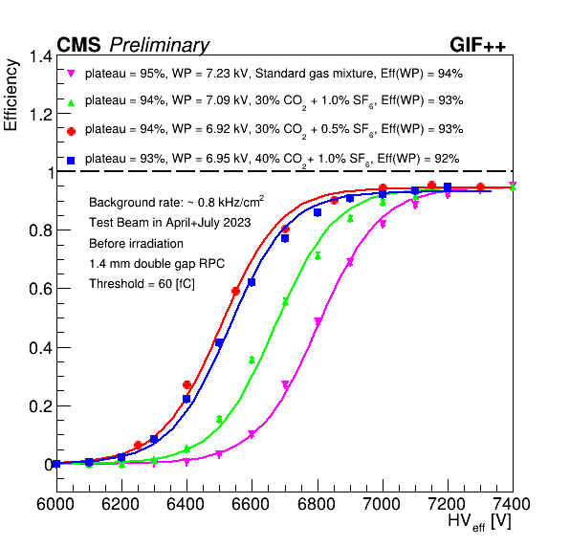
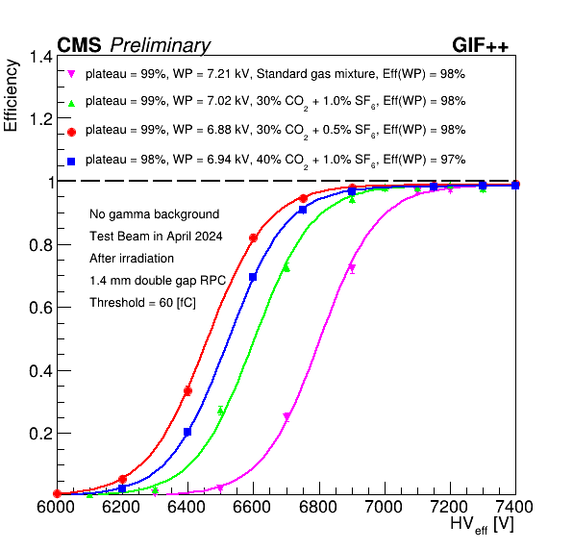
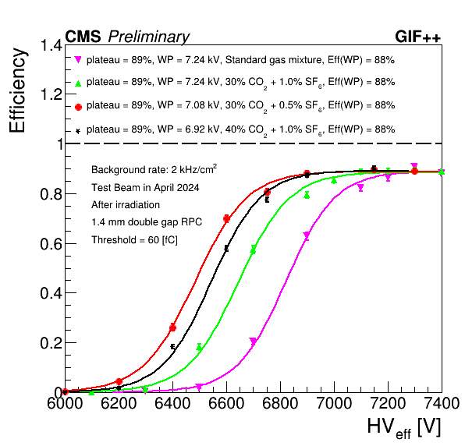
Minha Participação no Programa de Verão
É possível observar nos gráficos que a eficiência não foi alterada na ausência de uma fonte de radiação. No entanto, houve uma queda considerável com a fonte ativada.
Como a diminuição foi consistente para todas as misturas, não é possível concluir que a mistura gasosa tenha causado o efeito.
Assim, pesquisas adicionais são fundamentais para uma investigação mais detalhada.

Slide 13
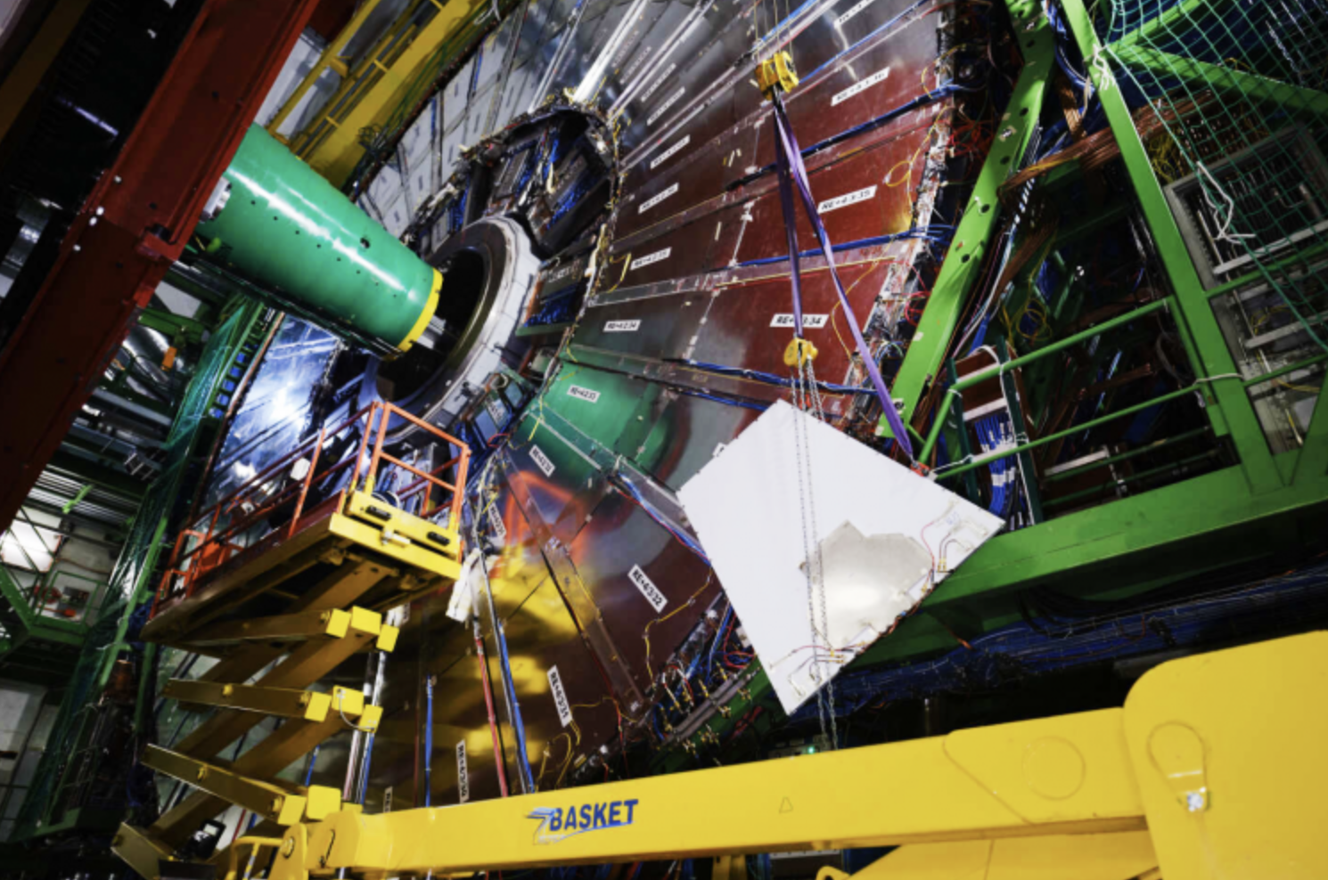
Minha Participação no Programa de Verão

Slide 14
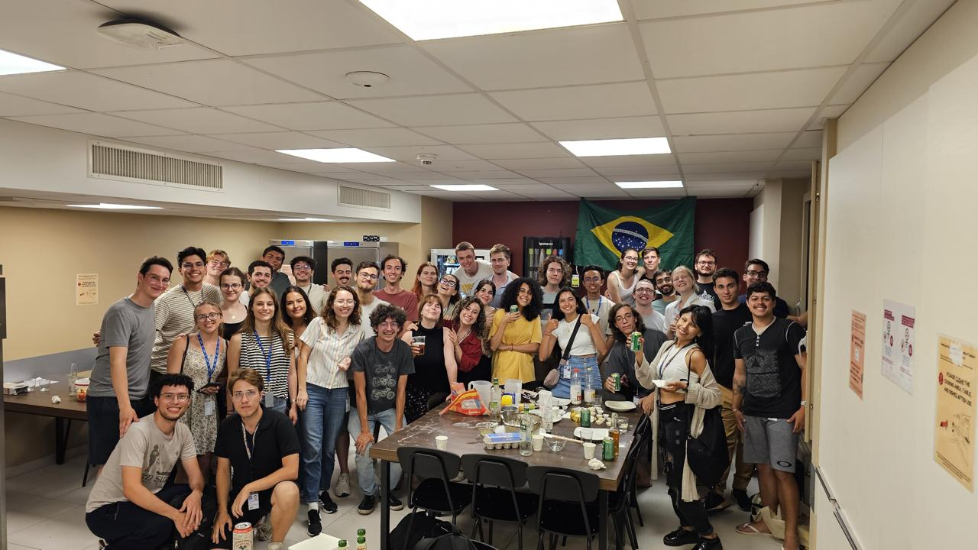
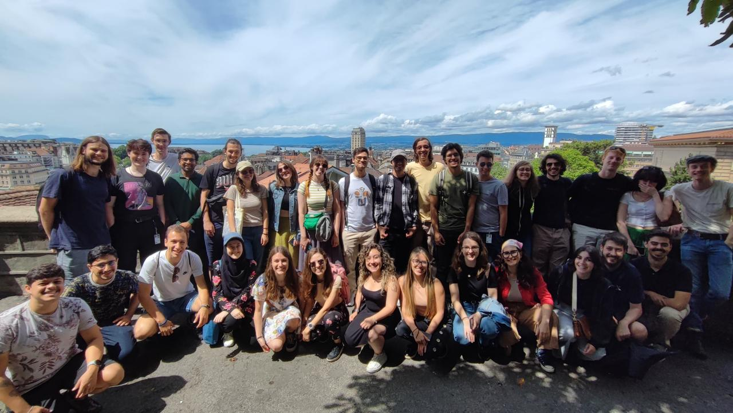
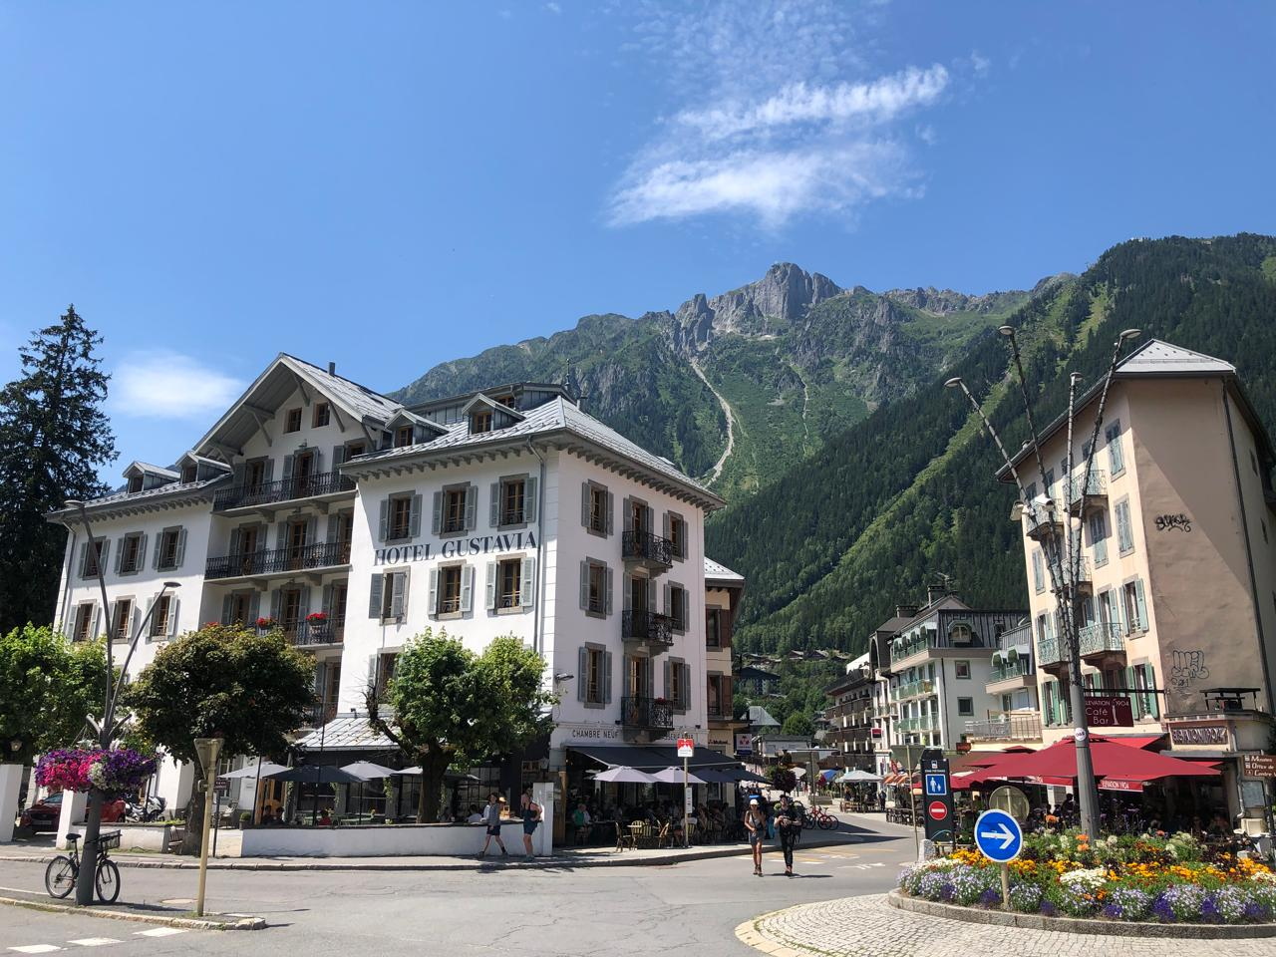
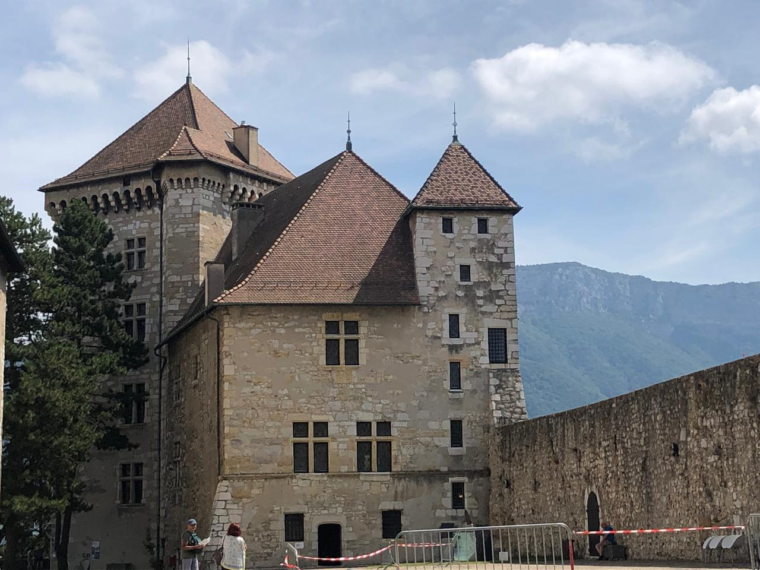
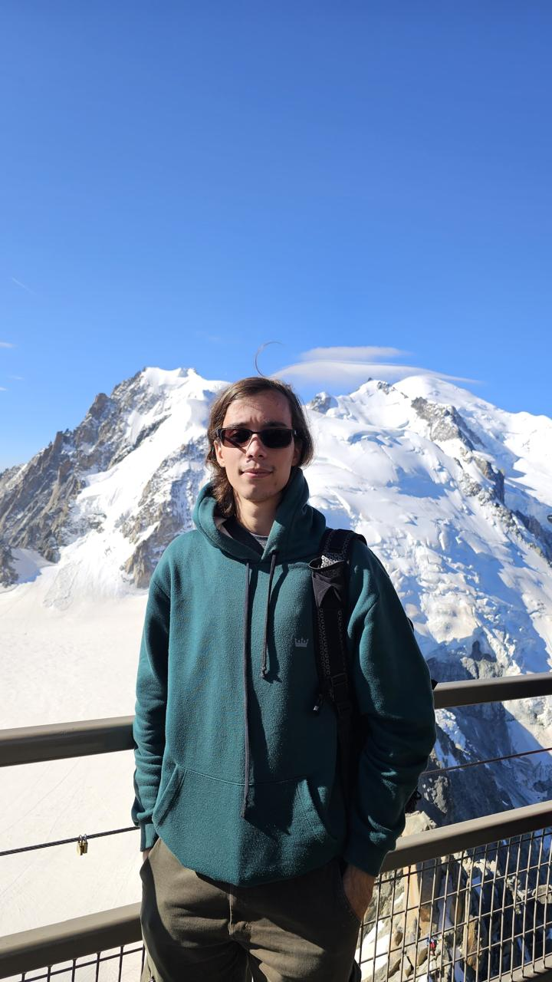
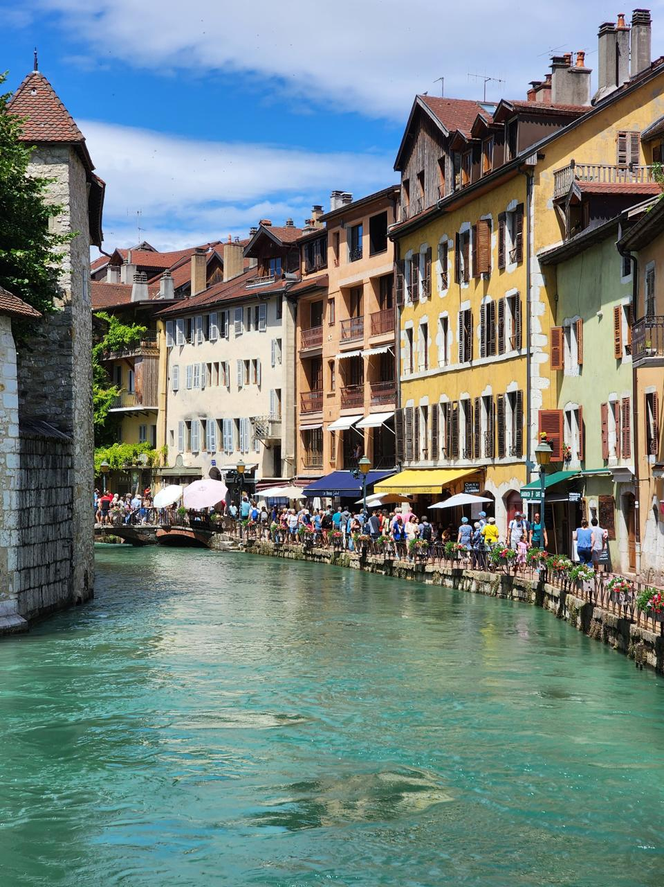
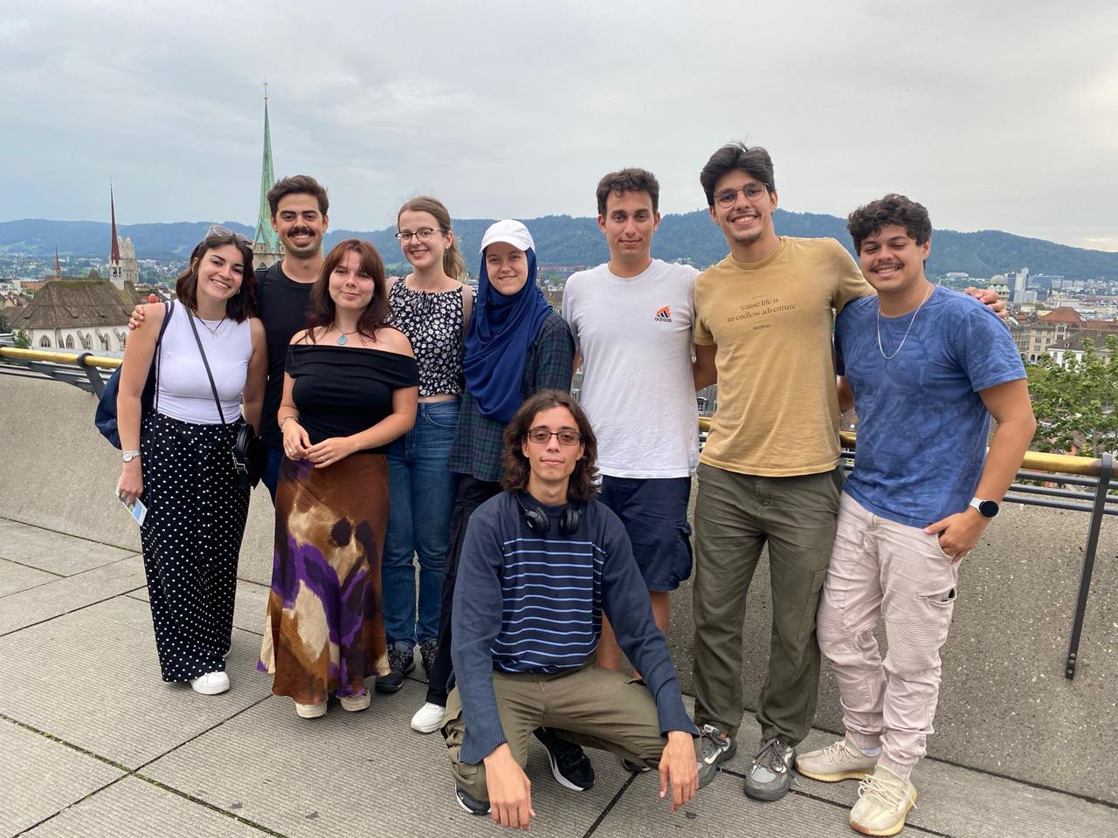
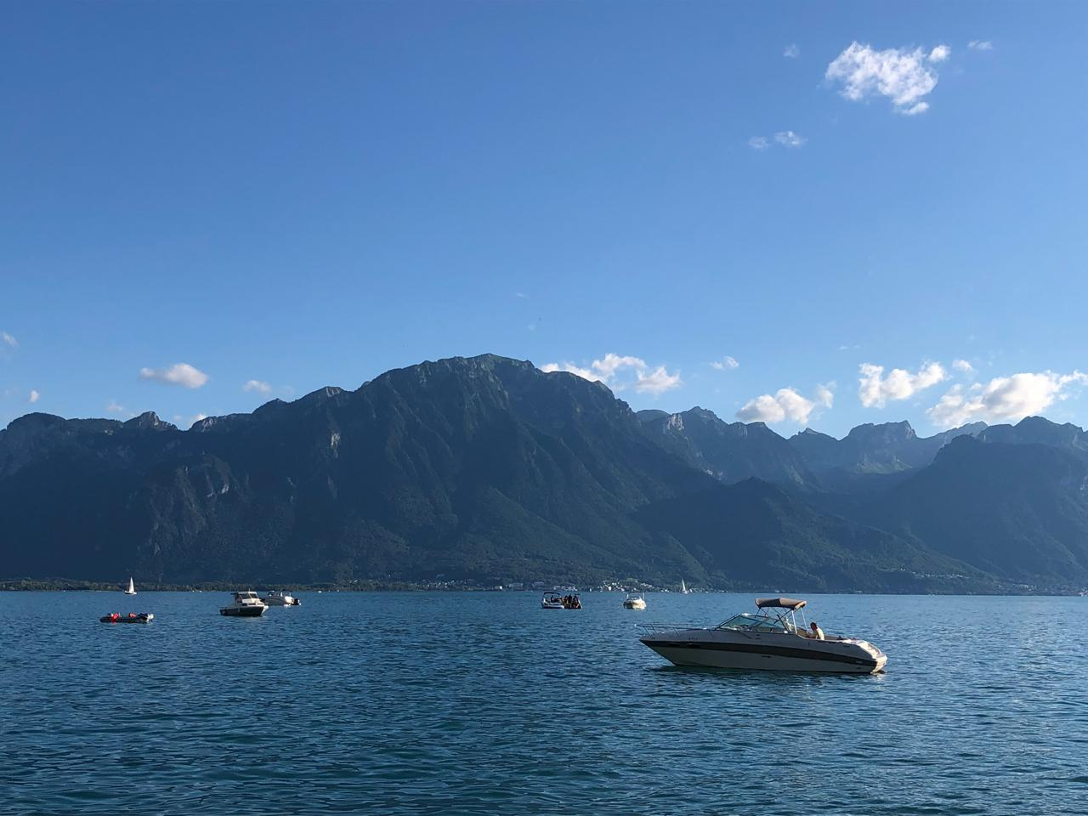
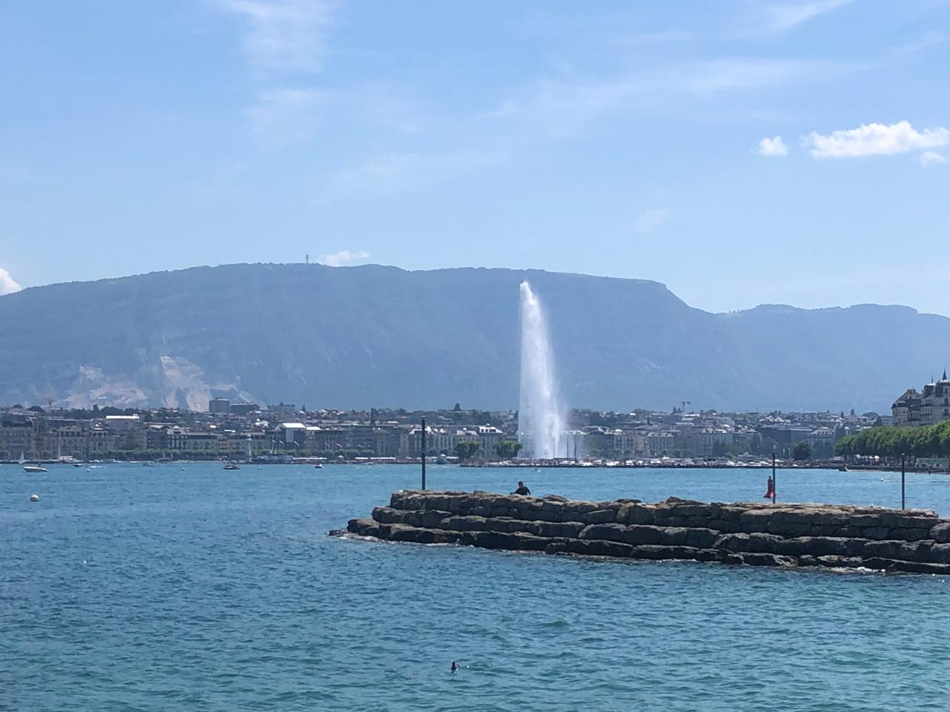
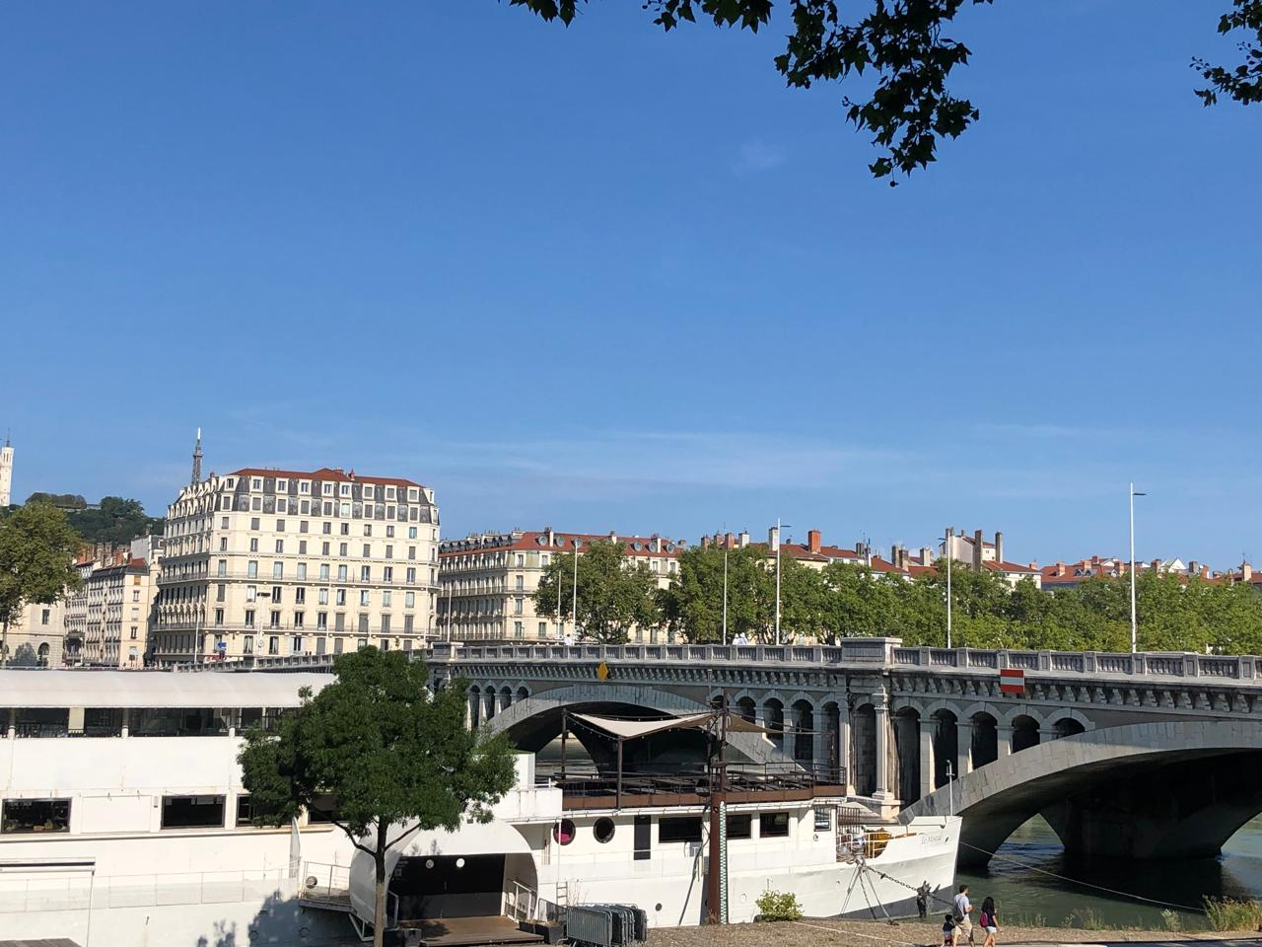
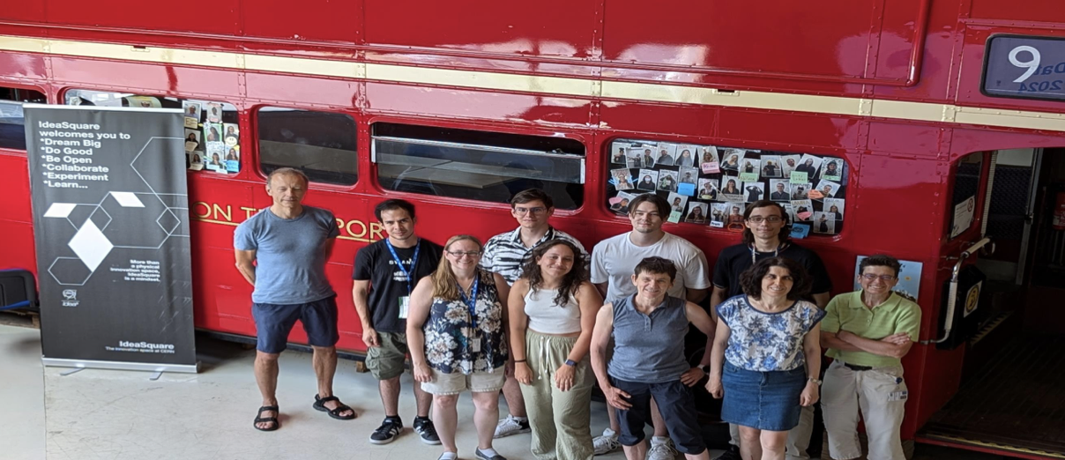
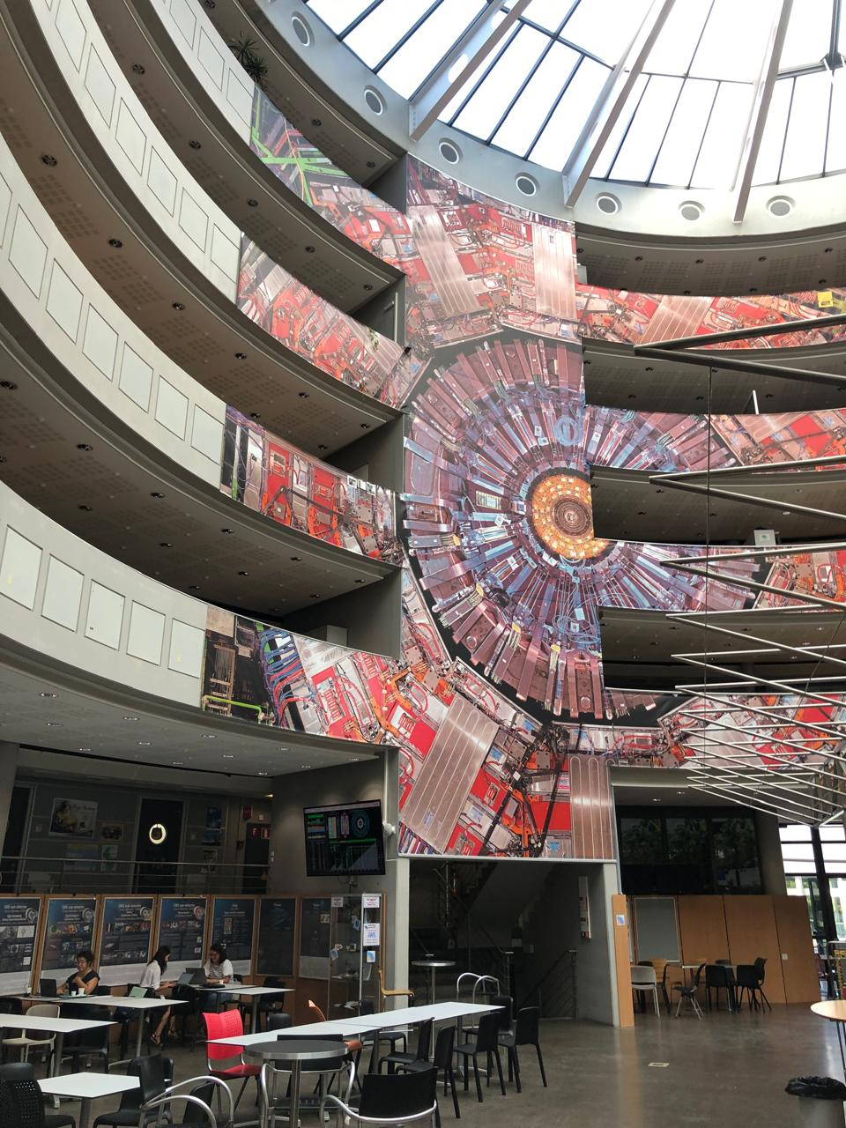
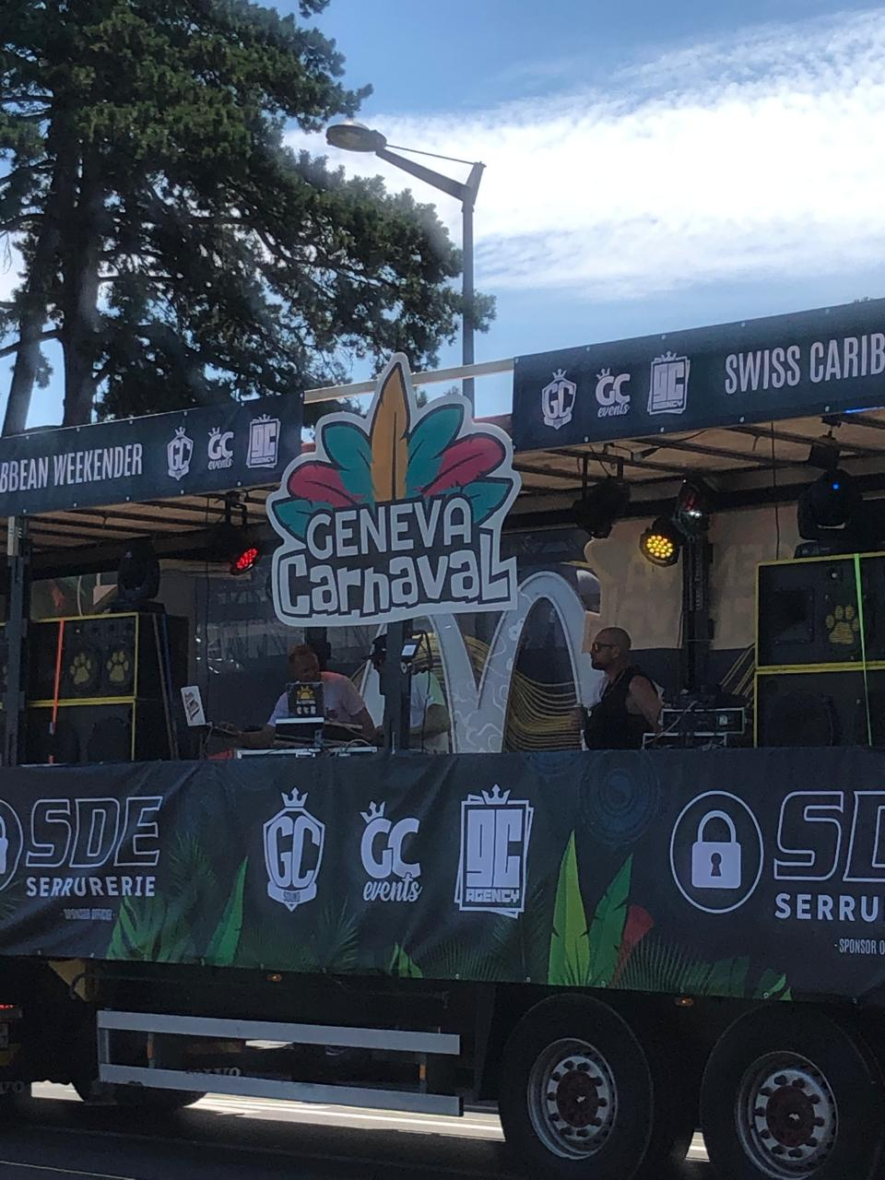
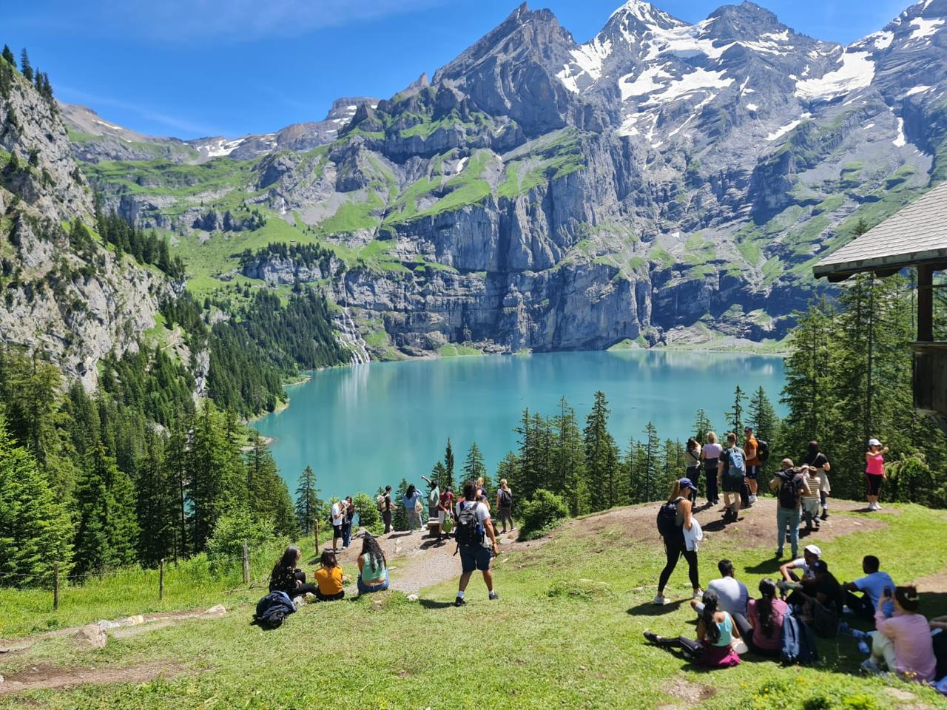
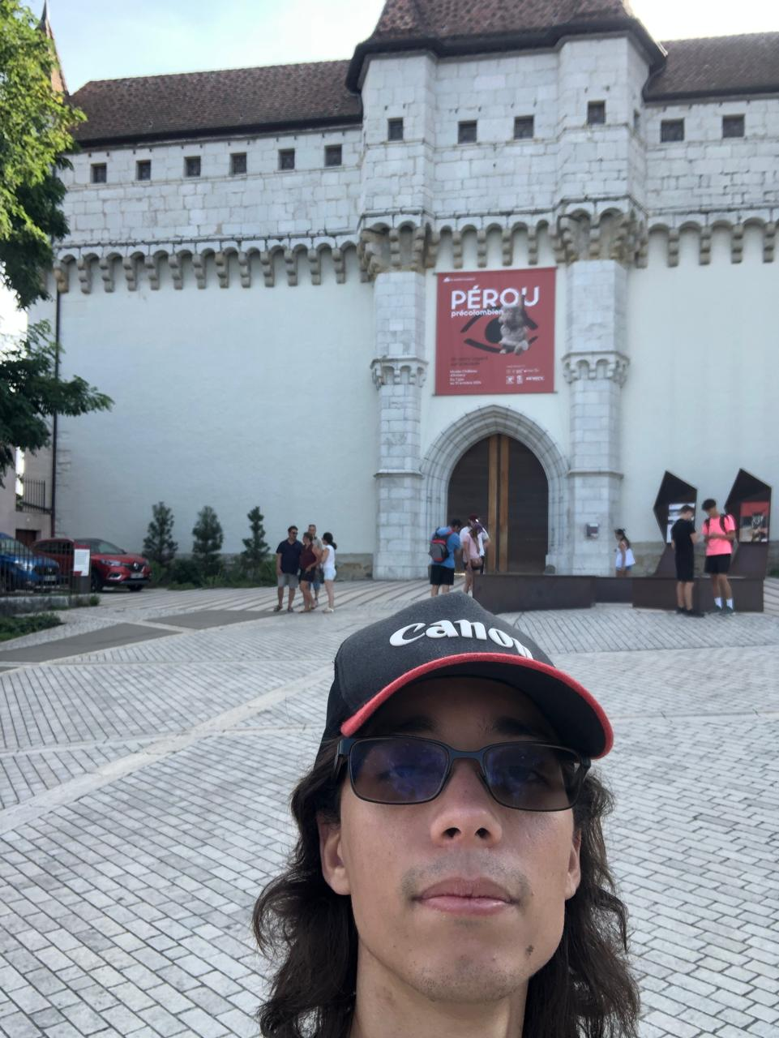
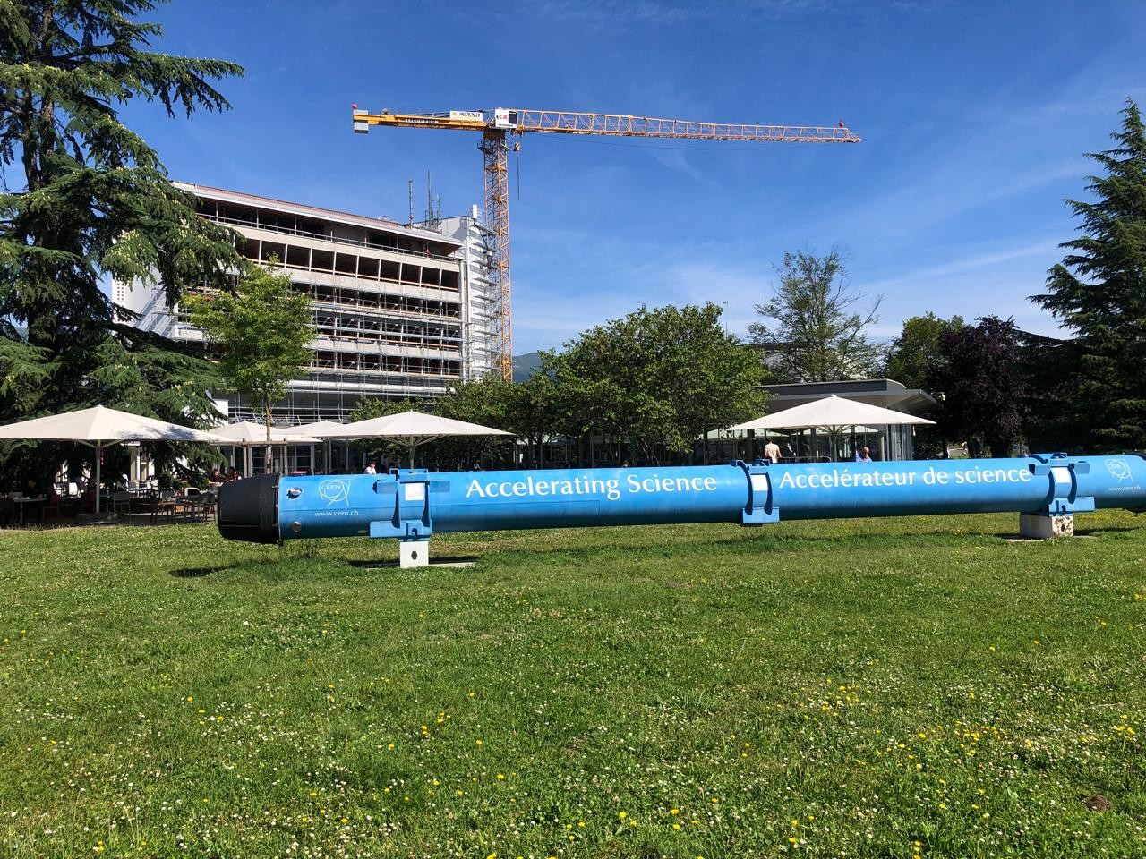
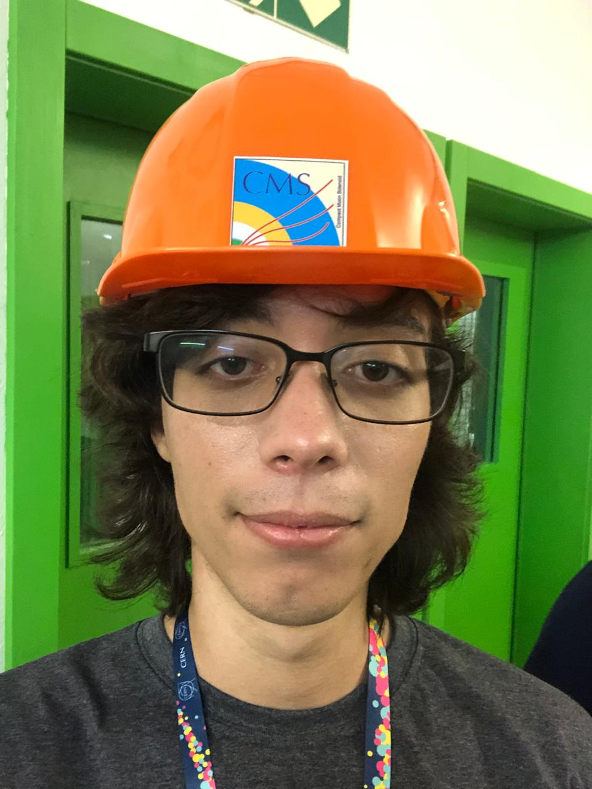
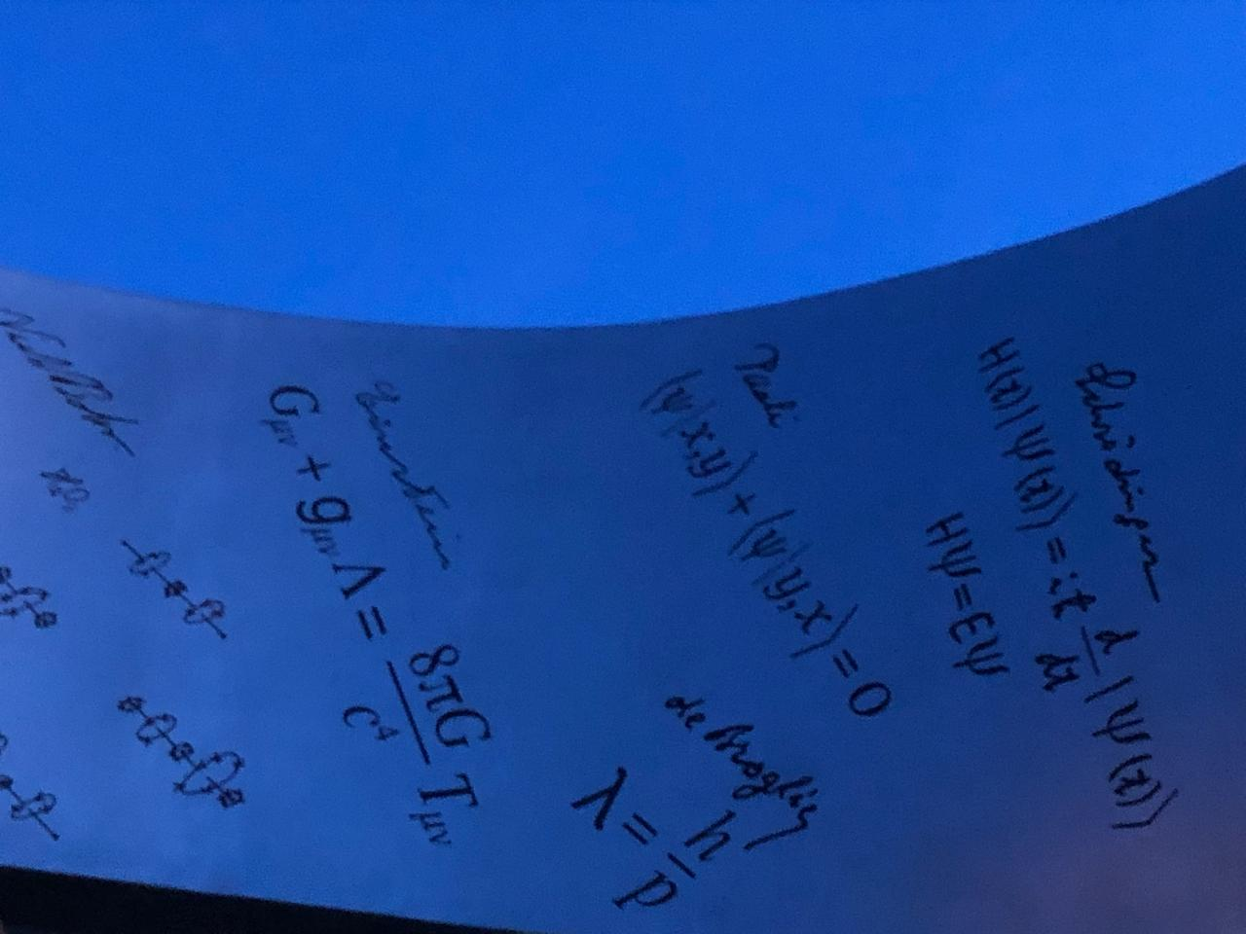
Atividades e Viagens

Slide 15
Conclusão
Minha trajetória acadêmica, desde a iniciação científica, foi marcada pelo aprofundamento em Física de Altas Energias, com destaque para a análise de dados do experimento CMS e o estudo de detectores gasosos.
A experiência no CERN, trabalhando diretamente com RPCs e iRPCs, ampliou minha visão sobre a importância da instrumentação e do desenvolvimento tecnológico para os grandes experimentos.
Essas vivências reforçaram meu interesse em seguir carreira na área, combinando análise de dados, desenvolvimento de detectores e colaboração internacional.
Espero ter servido de ajuda para esclarecer sobre o CERN, programa de verão, e como uma IC pode abrir um novo mundo para sua carreira.
Obrigado pela Atenção !!!
Perguntas ?

Slide 16
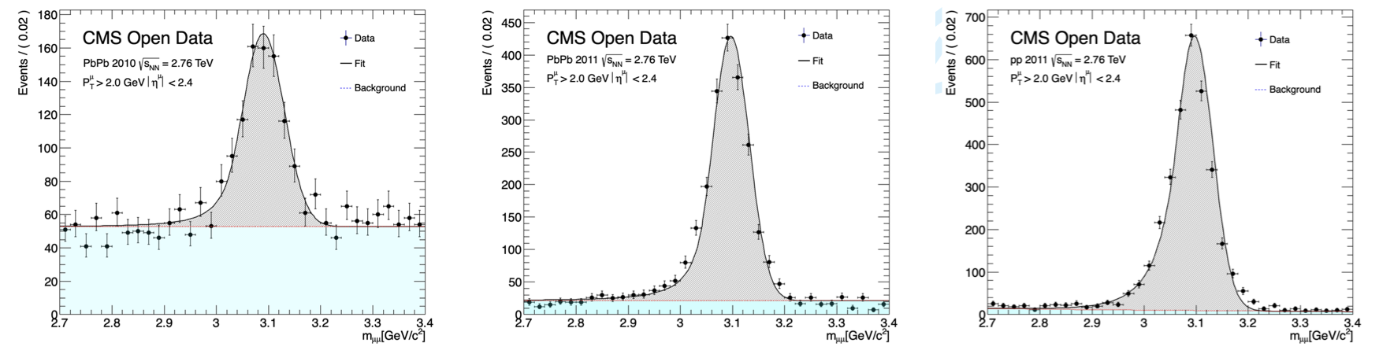
Iniciação Científica: O Ponto de Partida
A reconstrução da massa invariante foi um dos últimos resultados obtidos durante minha Iniciação Científica.
Antes disso, houve todo um período de formação teórica e técnica, que incluiu:
Estudo aprofundado do Modelo Padrão e de suas partículas fundamentais.
Revisão e aplicação de conceitos de Relatividade Restrita para análise de colisões de alta energia.
História das descobertas das partículas elementares e evolução dos aceleradores.
Programação em Python, C e C++ voltada para análise de dados de física de altas energias.
Uso do ROOT e PyROOT para manipulação de grandes volumes de dados do CERN.
Esse conjunto de conhecimentos foi essencial para que eu pudesse aplicar métodos de análise e reconstruir distribuições experimentais, culminando no estudo do canal de dois múons em colisões íons de chumbo e prótons.

